Slide 1
Byggeprosjekt som innovasjonsarena? (del 1 av 2)
Sebastiano Lombardo, PhD
Innovasjonsleder
AF Gruppen ASA
17. april 2018

Slide 2
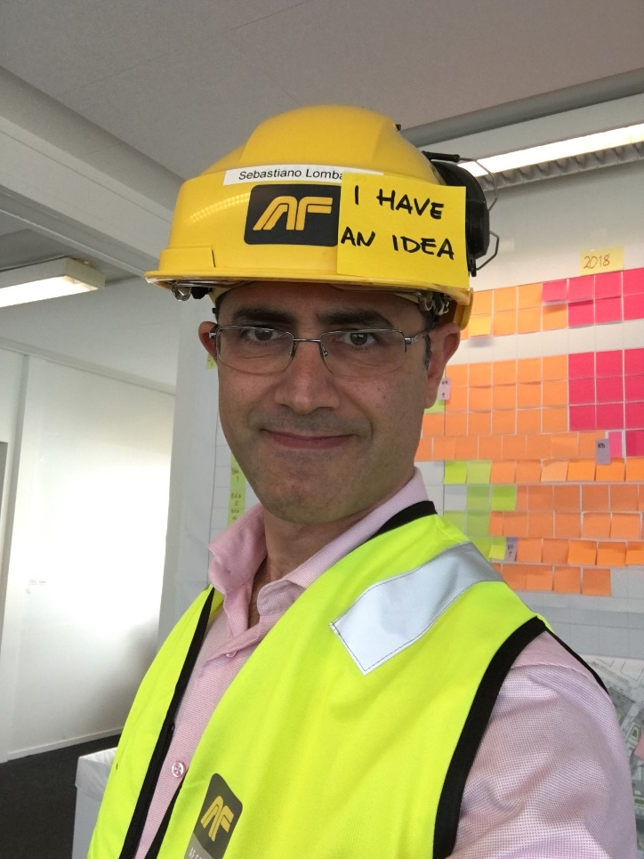






Sebastiano Lombardo
Innovasjonsleder - AF Gruppen Norge AS
NTNU
  Sivilingeniør (1997)
BI Norwegian Business School
  Master of Management (2006)
  PhD i strategisk ledelse (2014)
Certified E.deBono instructor
20 års erfaring:

Slide 3
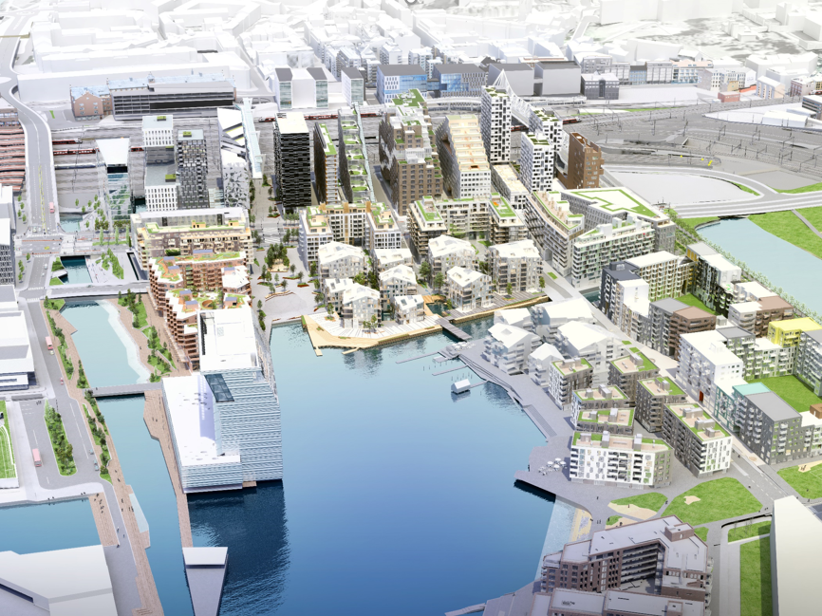
UTBYGGING
I
BJØRVIKA
EN
INNOVASJONS
LABORATORIUM
48 000m2
ca. 360 leiligheter
8 000 m2 med forretning, bevertning og kultur
5 bygg på kaiplate i sjøen

Slide 4
Kan et
BYGGEPROSJEKT
bli til en
INNOVASJONSARENA??

Slide 5

La oss starte med våre mål…
Kutte
kostnadene
med 40%!
øke salgsverdien
tilsvarende mye
for vår byggherre!

Slide 6

Det handler om å utfordre våre mentale modeller
Notes:
walkman

Slide 7
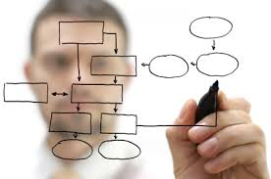
"Det handler om å utfordre måten vi jobber på"
Notes:
Provokasjon og bevegelse, alternativer, boundary objects,

Slide 8
ja, ja, ja,…..
men HVORDAN gjør du det
i PRAKSIS ??????
HVORLEDES?
ÅSSEN?
KOSS?
KORLEIS?
KOSSEN?
KORDAN?

Slide 9

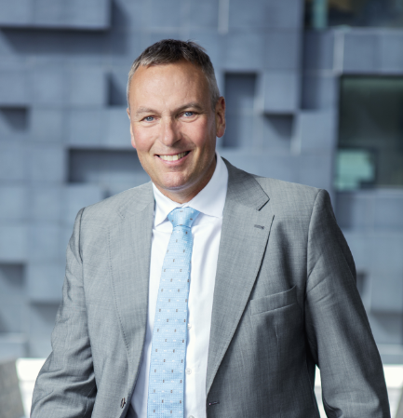
BYGGHERREN SKAPER FORUTSETNINGENE
VIL ENDRE BYGGEBRANSJEN
SETTER AMBISJØSE MÅL
GOD UTFORDRER
STØTTER KREATIV TENKNING
KREVER SAMHANDLING

Slide 10
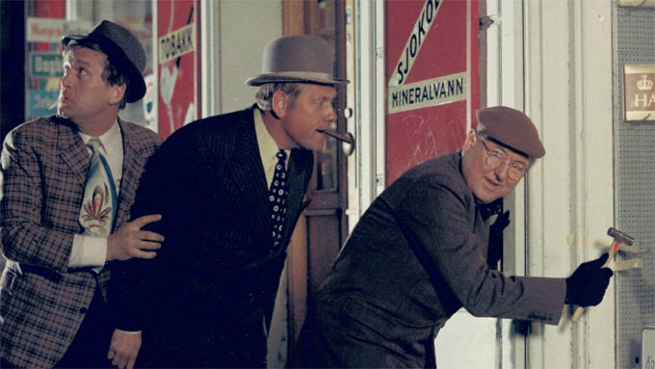
"Du må ha en plan!
"Tima og tilrettelagt!"
og så…..…
Notes:
Provokasjon og bevegelse, alternativer, boundary objects,

Slide 11
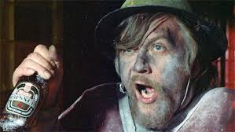
… må du tåle en hel masse…
…unnskyldninger for ikke å ha innovasjon i prosjektet
mangel på relevant kunnskap og erfaring
både hos rådgiver, entreprenør og byggherre
Notes:
Scope: "dette er bare en teknisk sak"
Budsjett: "vi har ikke ressurser til det",
Fremdrift: "vi har ikke tid, for stram fremdriftsplan"
den mest reelle årsak for ikke å bruke innovasjon

Slide 12

Planen starter med at du skal
DEFINERe
…men på en operativ måte….

Slide 13



INNOVASJONSPROSESS - definisjon
Fokus Idegenerering Ideevaluering Valg/beslutning
Vi kaller dette “Innovation Lab”

Slide 14
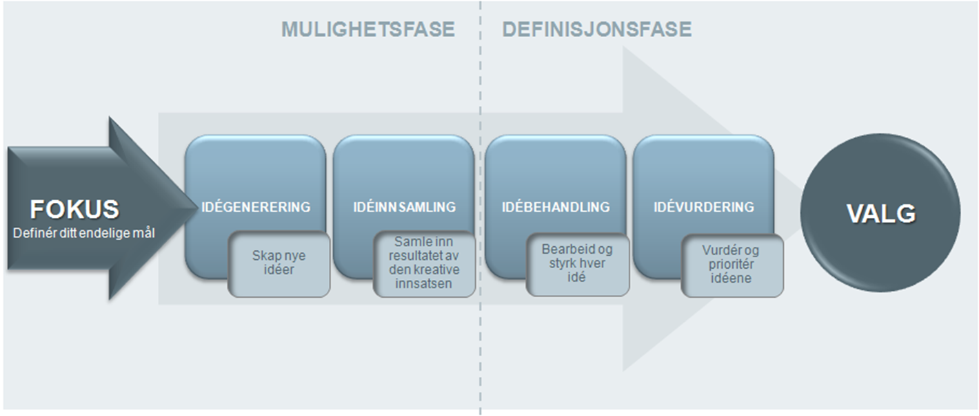
mer AKADEMISK versjon…

Slide 15
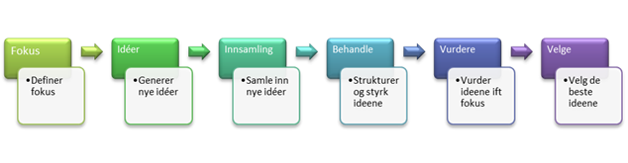
mere konsulentaktig versjon…
Vi hjelper kunden til å selv å skape verdier - kunden er involvert i alle ledd i prosessen

Slide 16
mer kursaktig versjon…
Creative Process design Tool
Focus
Creative Focus Tool
Ideas
Idea Generating Tools
Collect
Idea Treatment Tool
Treat
Assess
Idea Assessment Tool
Choose

Slide 17
INNOVASJONSPROSESS - definert
(Fokus) (Idegenerering) (Ideevaluering) (Valg/beslutning)
MÅL ALTERNATIVE BESLUTNINGSGRUNNLAG GÅ/IKKE GÅ
LØSNINGER

Slide 18



FOKUS – FASEN
Hvilket tema skal vi jobbe med?
Hva er vårt mål med det?
DIGITALLY YOURS
Fokusområde hentes fra BIM modell
  Solibri (prosjektering)
  Synchro (fremdrift)
  Touchplan (LPS)
Ambisjonsnivå kobles hva som er teknisk mulig
Beslutningstaker(e)
Operativ leder (PGL/AL/Innkjøp?)
Innovasjonsleder
1-2 timer
Integrert i planarbeid
Dette bildet av Ukjent forfatter er lisensiert under CC BY-SA

Slide 19
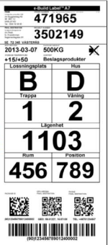
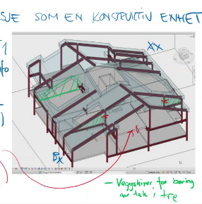
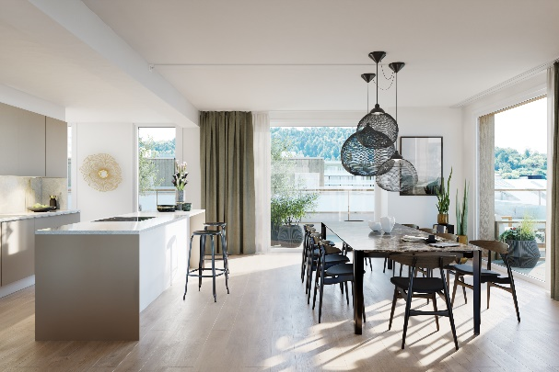
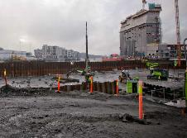

Eksempler FOKUSOMRÅDER
B6a
Råbygg – bæresyst.
Toppetasje og takløsninger
Ventilasjon-system
Balkonger
anleggslogistikk
kundetilfredshet
99% sorteringsgrad
AF + UE = SANT!
Fundamentering B2 og B6a
innkjøpstrategi

Slide 20
IDEGENERERINGSFASE
Utfordre og provosere
Finne alternative løsninger
Mange flere enn normalt forventet
DIGITALLY YOURS
BIM modellen til å utforske dagens løsning
Bruk av smart skjerm
  Microsoft hub
  Nureva vegg (6m)
Entreprenør (PGL, AL)
Byggherre
UE, leverandør, rådgiver, ARK
4-8 timer
Effekten kan være i flere dager

Slide 21
EVALUERINGSFASE
Kriterier til evaluering
Rangering av alternative løsningene
DIGITALLY YOURS
Programmene er fortsatt DUMME!
et menneske må til…
Tverrfaglig innblikk blir lettere
  Solibri
  Synchro
Beslutningstaker
Fageksperter
Entreprenør (PGL, AL, Innkjøp,…)
4-8 timer
Gjøres ofte i flere omganger

Slide 22

BESLUTNINGSFASE
Gjennomgå beslutningsgrunnlag
Avklarende spørsmål
Fatte beslutning(er)
DIGITALLY YOURS
Beslutningstaker
Ansvarlig leder (PL, PGL, AL)
Styre (ved behov)
Beslutninger tas ofte raskt
Det som tar tid er å forstå beslutningsgrunnlaget

Slide 23
TO TILNÆRMINGER
WORKSHOPS
FOKUS
VERKSTED (3t)
KREATIVT
VERKSTED (8t)
EVALUERINGS
VERKSTED (6t)
BESLUTNINGS
MØTE (2t)
ICE
SESSION
AS-YOU-GO

Slide 24
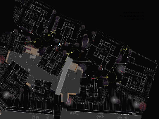
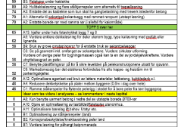
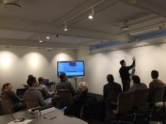
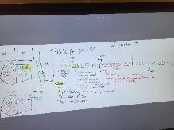
En fortelling – Fundamentering B6a
Vannkunsten - prosjektet
WORKSHOPS
AS-YOU-GO
Innovation Lab
35 gjennomførbare ideer
Optimalisering før målpris
Detaljprosjektering med tilgang på AF ekspertise
Tilbudskonkurranse.
Samspillsdel med 2 tilbydere
Kontrahering
Kalkulering av selvkost basert på forprosjektet
Selvkost 30 MNOK lavere
Redusert byggetid 3 mnd
Selvkost 15 MNOK lavere
Enda 10 MNOK lavere
Kontrakt m/opsjoner: xx MNOK
Sluttestimat: xx MNOK
Selvkost: xx MNOK
43% under kalkyle

Slide 25
…flere resultater
Råbygget har til nå vært «tegningsløst»
Både betong og armering bestilles of utføres fra modell.
Stål (knutepunkter) blir produsert fra modell (ingen verkstedtegninger)
  …. kanskje første i Norge…?

Slide 26
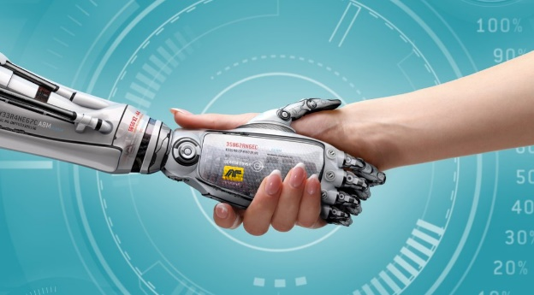
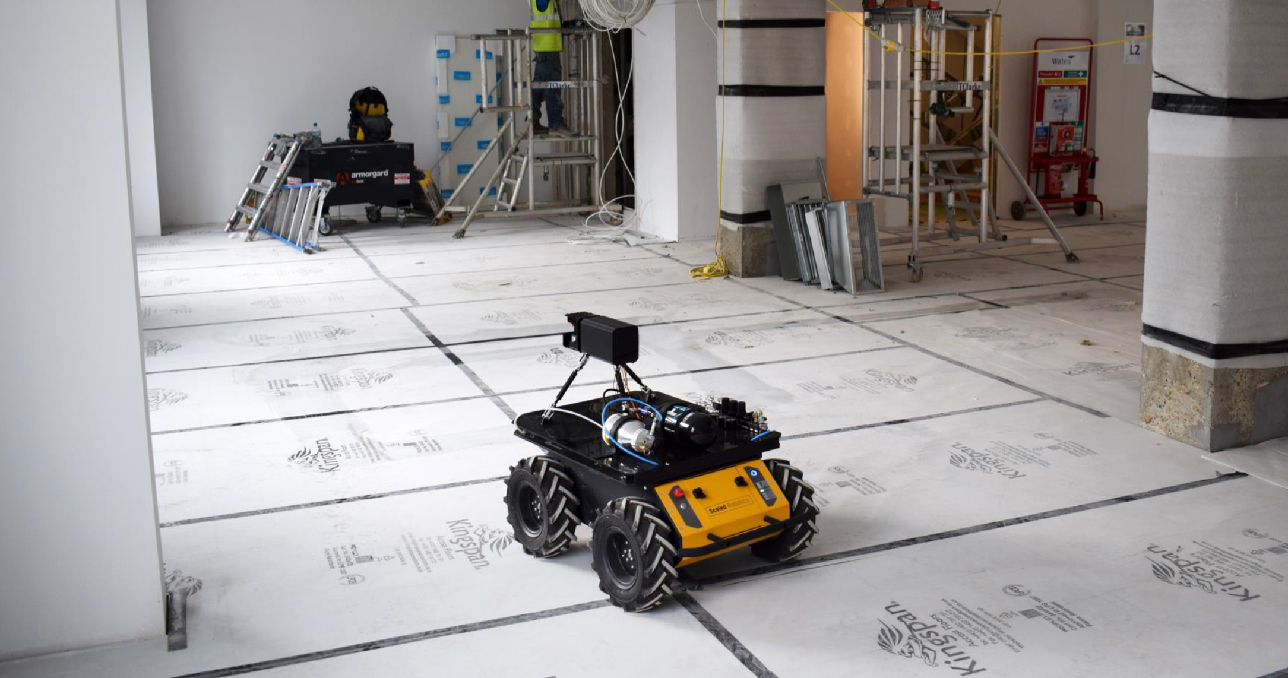
…flere resultater
Full robotisert/automatisert kollisjonskontroller med RPA på natten…
(Robotic process automation)
(BIM koordinator sparer en dag i uken!)
Modellfiler blir automatisk oppdatert på byggeplassen med RPA
Skal teste robot for automatisert KS (as-built check).
  Den bruker 3D skanner for å se hva som er bygget og
  sammenstiller dette i skyen ved hjelp av AI

Slide 27
TIL SLUTT
2 BESKJEDER

Slide 28

HOLD UT !!

Slide 29
Vær smart
lær om (og praktiser) innovative prosesser!

Slide 30
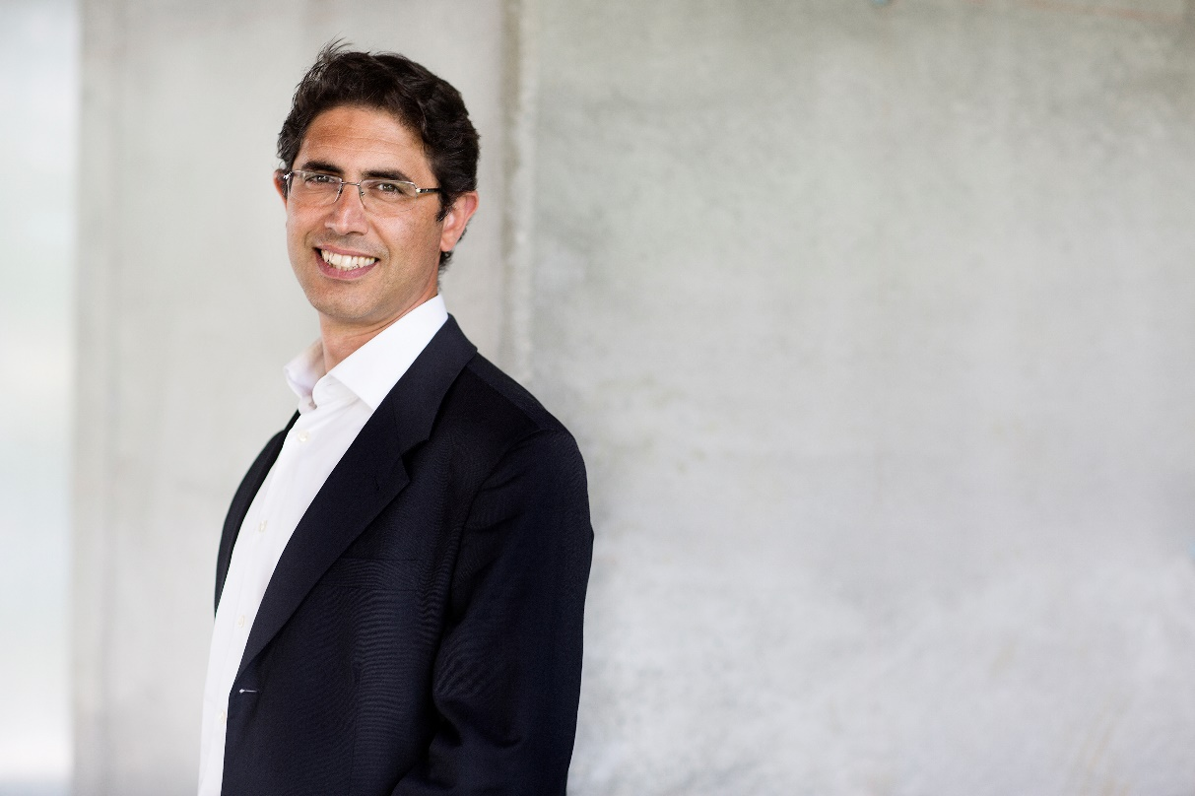
Takk!
Sebastiano Lombardo @ afgruppen.no

